Slide 1
分词-词性标注-关键词提取
Lesson-08

Slide 2
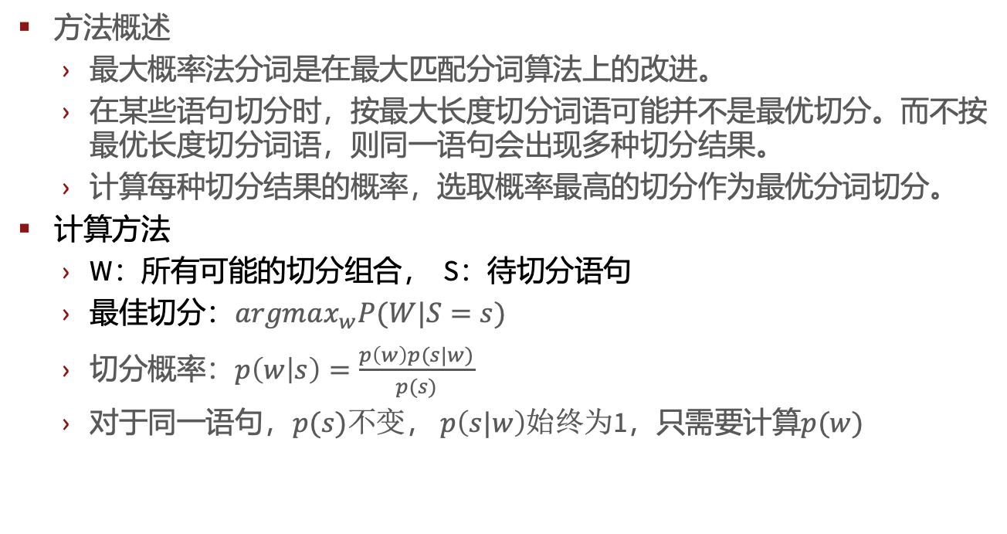
最大概率分词法
方法概述
最大概率法分词是在最大匹配分词算法上的改进。
在某些语句切分时，按最大长度切分词语可能并不是最优切分。而不按最优长度切分词语，则同一语句会出现多种切分结果。
计算每种切分结果的概率，选取概率最高的切分作为最优分词切分。
计算方法
W：所有可能的切分组合， S：待切分语句
最佳切分：$argmax_{w}P(W|S=s)$
切分概率：$p\left(w | s\right)=\frac{p\left(w\right)p(s|w)}{p(s)}$
对于同一语句，$p(s)不变$， $p\left(s|w\right)始终为$1，只需要计算$p(w)$

Slide 3
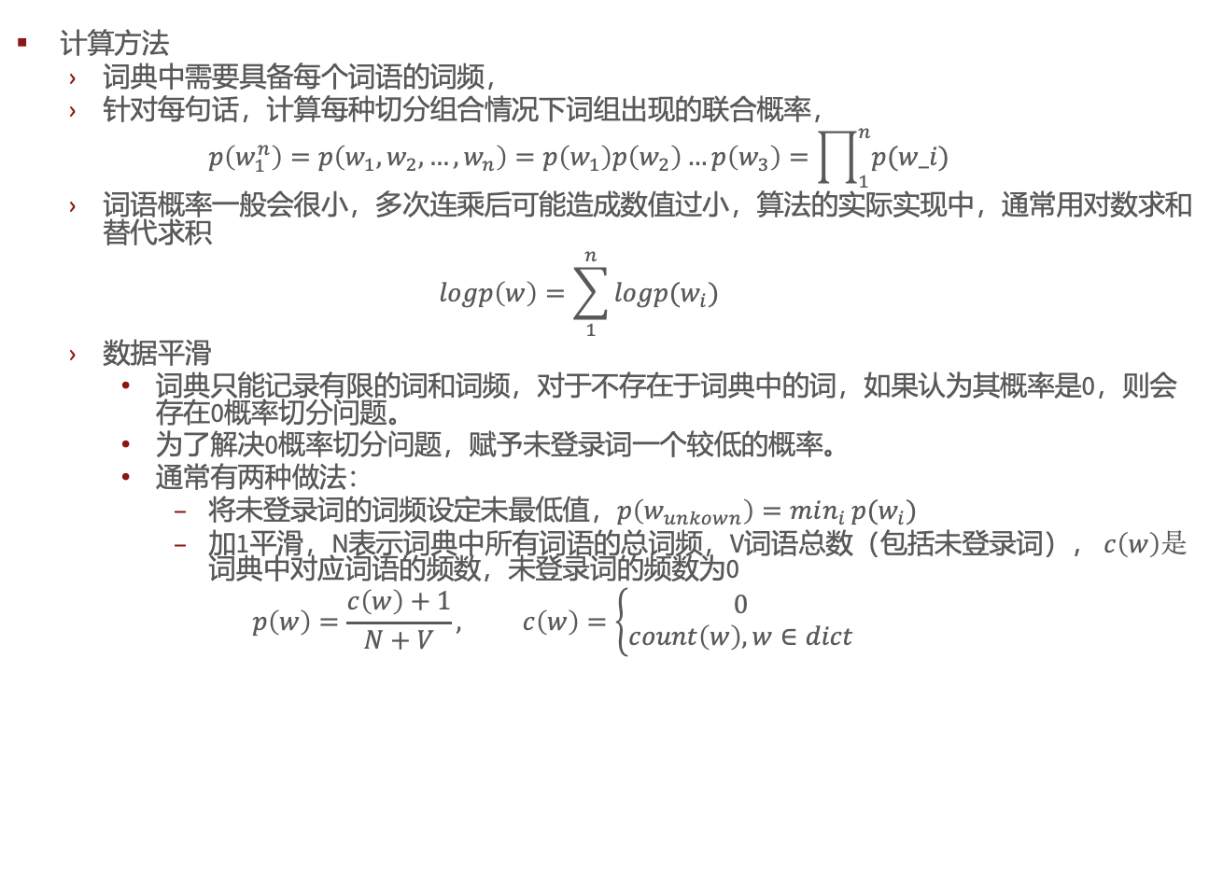
最大概率分词法
计算方法
词典中需要具备每个词语的词频，
针对每句话，计算每种切分组合情况下词组出现的联合概率，
$$p\left(w_{1}^{n}\right)=p\left(w_{1},w_{2},…,w_{n}\right)=p\left(w_{1}\right)p\left(w_{2}\right)…p\left(w_{3}\right)=\prod_{1}^{n}{p(w_i)}$$
词语概率一般会很小，多次连乘后可能造成数值过小，算法的实际实现中，通常用对数求和替代求积
$$logp\left(w\right)=\sum_{1}^{n}{logp(w_{i})}$$
数据平滑
词典只能记录有限的词和词频，对于不存在于词典中的词，如果认为其概率是0，则会存在0概率切分问题。
为了解决0概率切分问题，赋予未登录词一个较低的概率。
通常有两种做法：
将未登录词的词频设定未最低值，$p\left(w_{unkown}\right)=min_{i}{p(w_{i})}$
加1平滑，N表示词典中所有词语的总词频，V词语总数（包括未登录词）， $c\left(w\right)是$词典中对应词语的频数，未登录词的频数为0
$$p\left(w\right)=\frac{c\left(w\right)+1}{N+V}, c\left(w\right)=\left\{\begin{aligned}0 \\ count\left(w\right), w∈dict\end{aligned}\right.$$

Slide 4
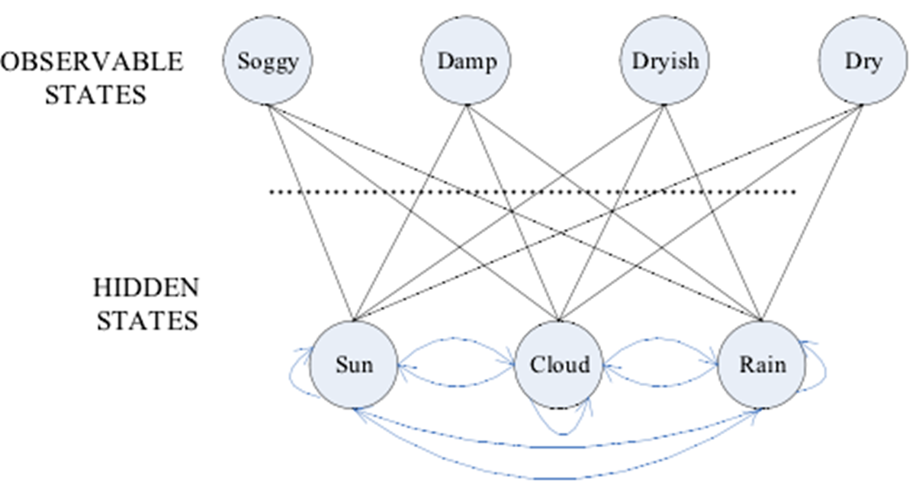
马尔科夫模型

Slide 5
马尔科夫模型
问题示例-天气
观测状态（observable states）
干燥、潮湿、炎热、沉闷
隐藏状态（hidden states）
晴天、多云、阴天、雨天
观测序列
（炎热，沉闷，潮湿）
隐藏序列
（晴天，阴天，……）

Slide 6
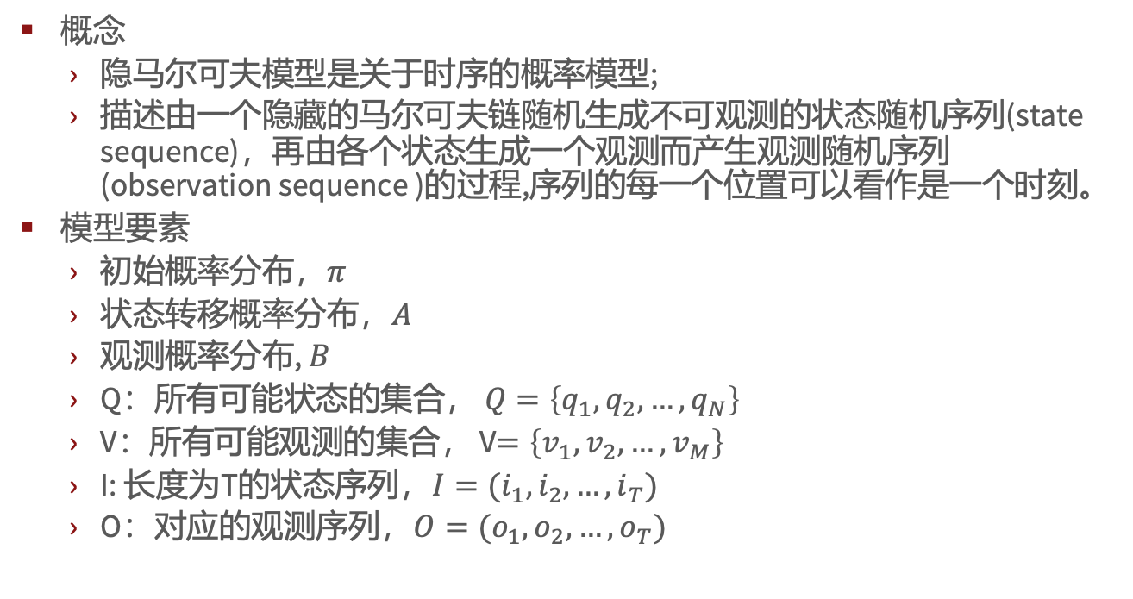
马尔科夫模型
概念
隐马尔可夫模型是关于时序的概率模型;
描述由一个隐藏的马尔可夫链随机生成不可观测的状态随机序列(state sequence)，再由各个状态生成一个观测而产生观测随机序列(observation sequence )的过程,序列的每一个位置可以看作是一个时刻。
模型要素
初始概率分布，$π$
状态转移概率分布，$A$
观测概率分布, $B$
Q：所有可能状态的集合， $Q=\left\{q_{1},q_{2},…,q_{N}\right\}$
V：所有可能观测的集合， V$=\left\{v_{1},v_{2},…,v_{M}\right\}$
I: 长度为T的状态序列，$I=(i_{1},i_{2},…,i_{T})$
O：对应的观测序列，$O=(o_{1},o_{2},…,o_{T})$

Slide 7
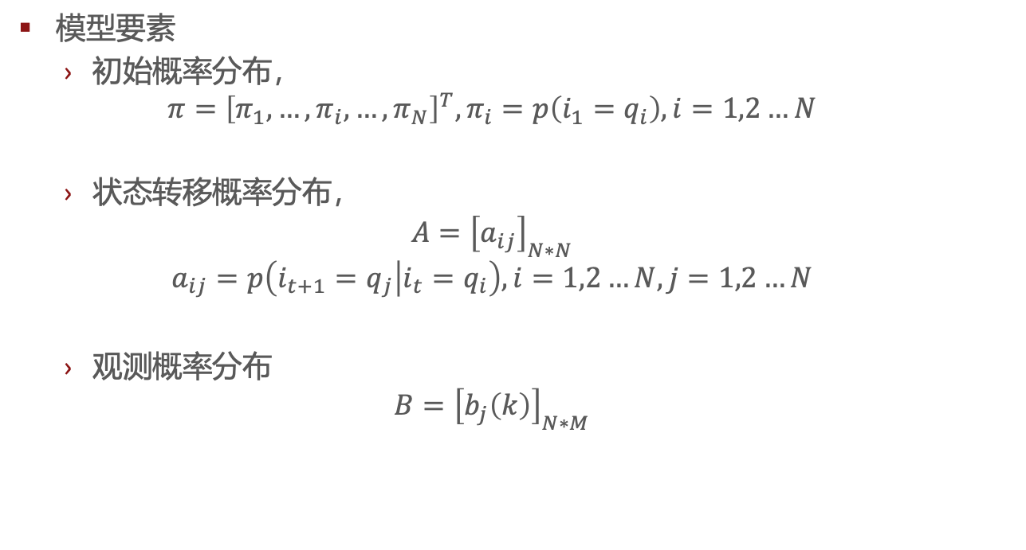
马尔科夫模型
模型要素
初始概率分布，
$$π={\left[π_{1},…,π_{i},…,π_{N}\right]}^{T}, π_{i}=p\left(i_{1}=q_{i}\right),i=1,2…N$$
状态转移概率分布，
$$A={\left[a_{ij}\right]}_{N∗N}$$
$$a_{ij}=p\left(i_{t+1}=q_{j} | i_{t}=q_{i}\right), i=1,2…N, j=1,2…N$$
观测概率分布
$$B={\left[b_{j}\left(k\right)\right]}_{N∗M}$$

Slide 8
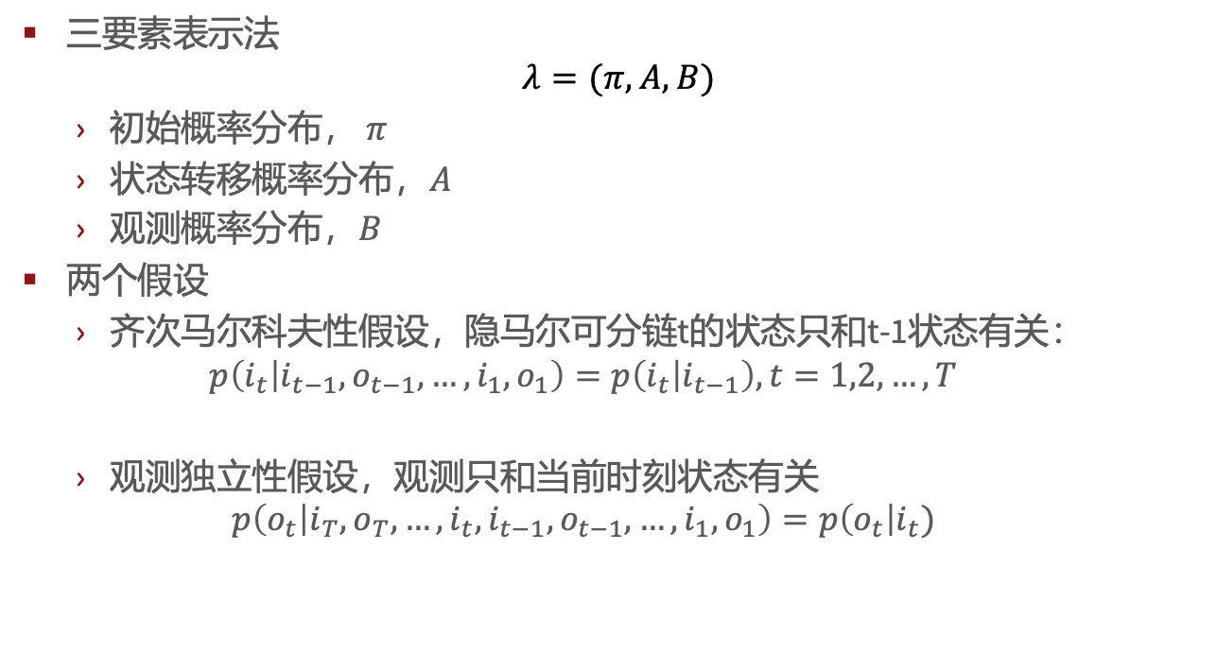
马尔科夫模型
三要素$表示法$
$$λ=(π,A,B)$$
初始概率分布， $π$
状态转移概率分布，$A$
观测概率分布，$B$
两个假设
齐次马尔科夫性假设，隐马尔可分链t的状态只和t-1状态有关：
$$p\left(i_{t} | i_{t−1},o_{t−1},…,i_{1},o_{1}\right)=p\left(i_{t} | i_{t−1}\right),t=1,2,…,T$$
观测独立性假设，观测只和当前时刻状态有关
$$p\left(o_{t} | i_{T},o_{T},…,i_{t},i_{t−1},o_{t−1},…,i_{1},o_{1}\right)=p\left(o_{t}\right|i_{t})$$

Slide 9
马尔科夫模型
示例-盒子-球模型
不同盒子中不同颜色的球的数量
转移规则：
盒子1 下一个 盒子2
盒子2或3 下一个 0.4 左，0.6右
盒子4 下一个 0.5 自身，0.5盒子3
重复5次： O={ 红，红，白，白，红}
盒子编号 | 1 | 2 | 3 | 4
红球数量 | 5 | 3 | 6 | 8
白球数量 | 5 | 7 | 4 | 2

Slide 10
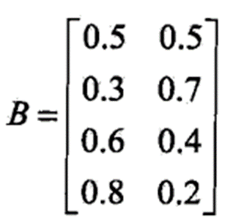
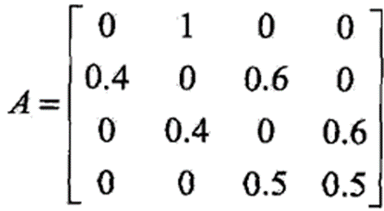

马尔科夫模型
模型构建
状态集合：Q={盒子1，盒子2，盒子3，盒子4}， N=4
观测集合：V={红球，白球} M=2
初始化概率分布：
$$π={\left[0.25,0.25,0.25,0.25\right]}^{T}$$
状态转移矩阵和观测矩阵：

Slide 11
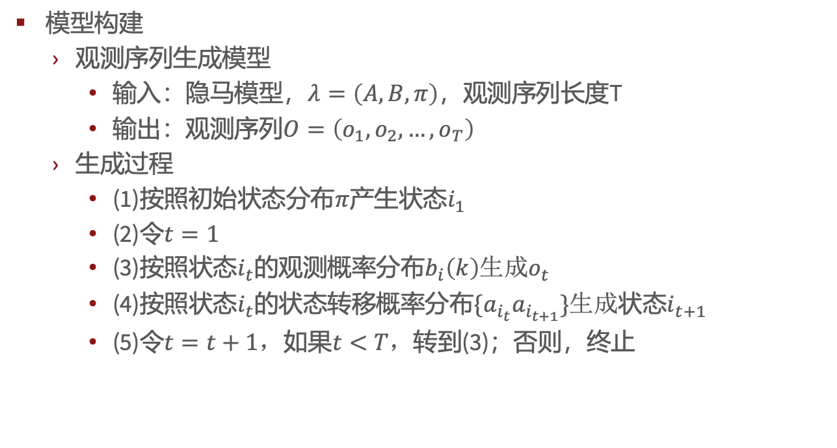
马尔科夫模型
模型构建
观测序列生成模型
输入：隐马模型，$λ=\left(A,B,π\right)$，观测序列长度T
输出：观测序列$O=\left(o_{1},o_{2},…,o_{T}\right)$
生成过程
(1)按照初始状态分布$π$产生状态$i_{1}$
(2)令$t=1$
(3)按照状态$i_{t}$的观测概率分布$b_{i}\left(k\right)生成o_{t}$
(4)按照状态$i_{t}$的状态转移概率分布$\{a_{i_{t}}a_{i_{t+1}}\}生成$状态$i_{t+1}$
(5)令$t=t+1，$如果$t<T，$转到(3)；否则，终止

Slide 12
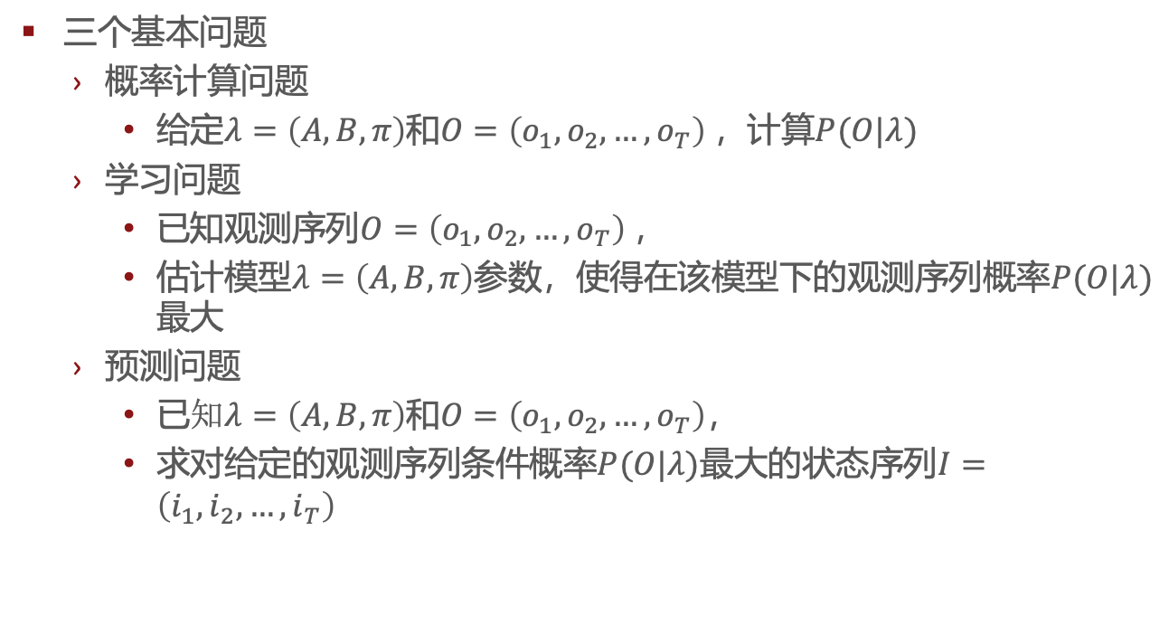
马尔科夫模型
三个基本问题
概率计算问题
给定$λ=\left(A,B,π\right)$和$O=\left(o_{1},o_{2},…,o_{T}\right)$，计算$P(O|λ)$
学习问题
已知观测序列$O=\left(o_{1},o_{2},…,o_{T}\right)$，
估计模型$λ=\left(A,B,π\right)$参数，使得在该模型下的观测序列概率$P(O|λ)$最大
预测问题
已$知λ=\left(A,B,π\right)$和$O=\left(o_{1},o_{2},…,o_{T}\right)$，
求对给定的观测序列条件概率$P(O|λ)$最大的状态序列$I=\left(i_{1},i_{2},…,i_{T}\right)$

Slide 13
基于隐马尔可夫（HMM）的分词与词性标注
方法对比
基于词典的分词方法对词典依赖度很高，且对未登录词的切分效果不好。
HMM是基于字符统计的分词方法，不依赖词表，不用统计词频，对新词识别的效果较好，且可以用于词性标注
示例
语句
迈向充满希望的新世纪
迈向 充满 希望 的 新世纪
序列标注方法
B E B E B E S B M E
迈向 充满 希望 的 新世纪

Slide 14
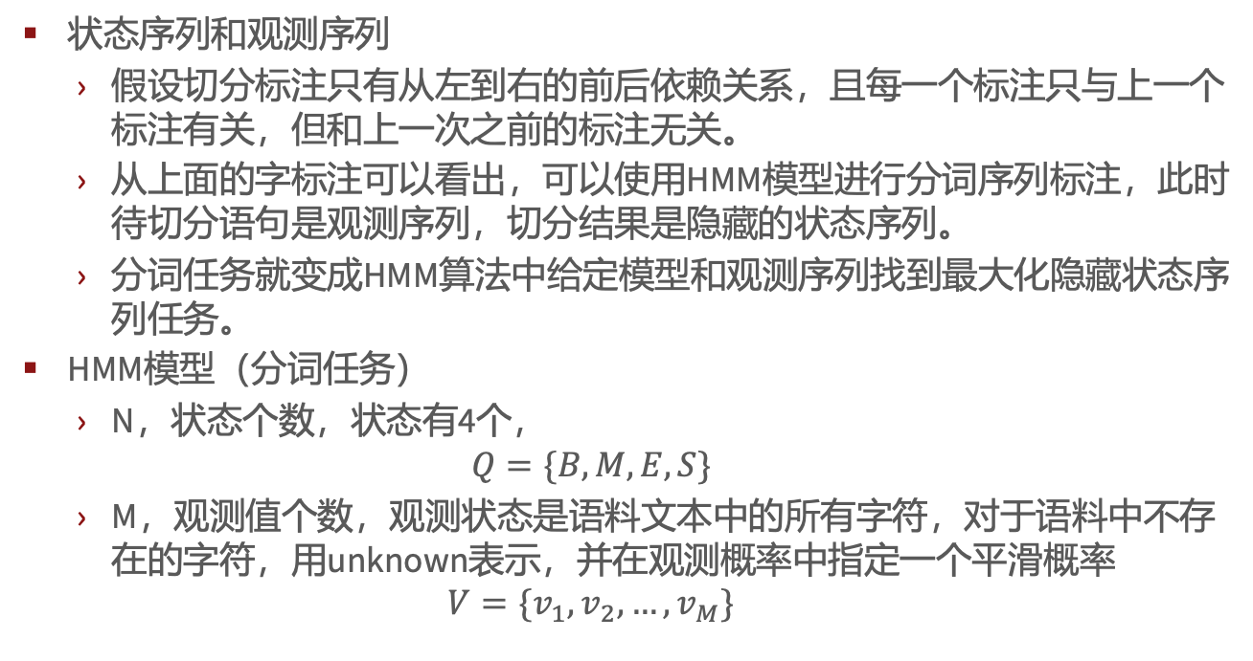
基于隐马尔可夫（HMM）的分词与词性标注
状态序列和观测序列
假设切分标注只有从左到右的前后依赖关系，且每一个标注只与上一个标注有关，但和上一次之前的标注无关。
从上面的字标注可以看出，可以使用HMM模型进行分词序列标注，此时待切分语句是观测序列，切分结果是隐藏的状态序列。
分词任务就变成HMM算法中给定模型和观测序列找到最大化隐藏状态序列任务。
HMM模型（分词任务）
N，状态个数，状态有4个，
$$Q=\{B,M,E,S\}$$
M，观测值个数，观测状态是语料文本中的所有字符，对于语料中不存在的字符，用unknown表示，并在观测概率中指定一个平滑概率
$$V=\{v_{1},v_{2},…,v_{M}\}$$

Slide 15
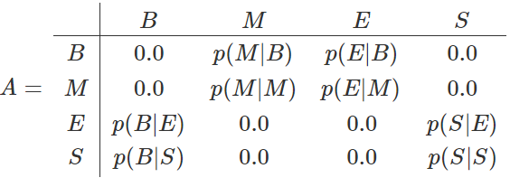
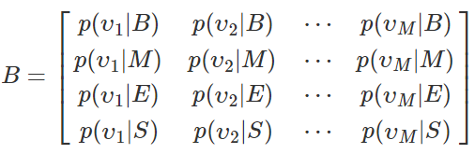

基于隐马尔可夫（HMM）的分词与词性标注
HMM模型（分词任务）
A，状态转移矩阵，
B，观测概率矩阵
初始状态概率
$$π={\left[p\left(B\right),p\left(M\right),p\left(E\right),p\left(S\right)\right]}^{T}$$

Slide 16
分词工具-jieba
核心算法：
基于前缀词典实现高效的词图扫描，生成句子中汉字所有可能成词情况所构成的有向无环图 (DAG)
采用了动态规划查找最大概率路径, 找出基于词频的最大切分组合
对于未登录词，采用了基于汉字成词能力的 HMM 模型，使用了 Viterbi 算法
核心功能
1. 分词
2. 词性标注
3. 关键词提取
3.1 TF-IDF
3.2 TextRank

Slide 17
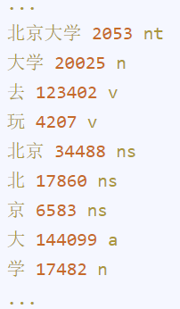
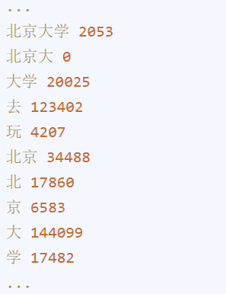
分词工具-jieba
功能1-分词
基于用户词典构造一个前缀词典；

Slide 18
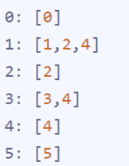
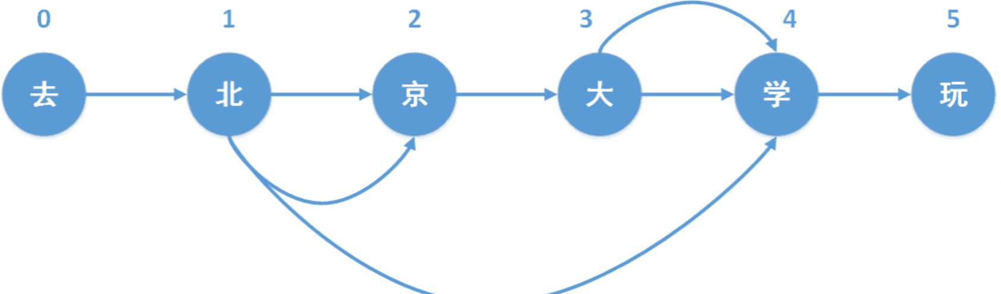
分词工具-jieba
功能1-分词
然后利用前缀词典对输入句子进行切分，得到所有的切分可能，根据切分位置，构造一个有向无环图；
对于“去北京大学玩”
基于前缀词典，对输入文本进行切分，
对于“去”，没有前缀，那么就只有一种划分方式；
对于“北”，则有“北”、“北京”、“北京大学”三种划分方式；
对于“京”，也只有一种划分方式；
对于“大”，则有“大”、“大学”两种划分方式；
依次类推，可以得到每个字开始的前缀词的划分方式。

Slide 19
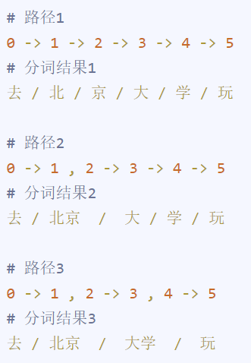

分词工具-jieba
功能1-分词
最大概率路径计算
图搜索方法，寻找最大权重路径
动态规划方法

Slide 20
分词工具-jieba
功能2-词性标注
词性标注集合-https://www.biaodianfu.com/pos-tagging-set.html
《PFR人民日报标注语料库》词性编码表
《现代汉语语料库加工规范——词语切分与词性标注》词性标记
计算所 ICTCLAS 3.0汉语词性标记集
HanLP词性标注集
BosonNLP词性标注
结巴分词中出现的类型
StanfordNLP的词性标记（中文）
StanfordNLP的词性标记（英文）

Slide 21
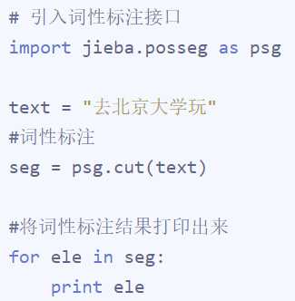
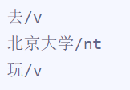
分词工具-jieba
功能2-词性标注

Slide 22
分词工具-jieba
功能2-词性标注

Slide 23
分词工具-jieba
功能3-关键词抽取
无监督学习算法，先抽取出候选词，然后对各个候选词进行打分，然后输出top K个分值最高的候选词作为关键词。
如TF-IDF，TextRank

Slide 24
分词工具-jieba
功能3-关键词抽取
TF-IDF
Term Frequency - Inverse Document Frequency
TF-IDF是一种数值统计量，用于反映一个词对于语料中某篇文档的重要性；
如果某个词在一篇文档中出现的频率高，也即TF高；并且在语料库中其他文档中很少出现，即DF的低，也即IDF高，则认为这个词具有很好的类别区分能力。
TF-IDF即TF * IDF，TF为词频（Term Frequency），表示词（term）在文档（document）中出现的频率；IDF为反文档频率（Inverse Document Frequency），表示语料库中包含词（term）的文档的数目的倒数。

Slide 25
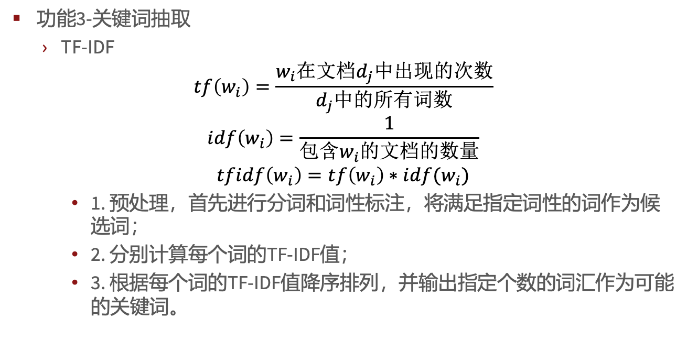
分词工具-jieba
功能3-关键词抽取
TF-IDF
$$tf\left(w_{i}\right)=\frac{w_{i}在文档d_{j}中出现的次数}{d_{j}中的所有词数}$$
$$idf\left(w_{i}\right)=\frac{1}{包含w_{i}的文档的数量}$$
$$tfidf\left(w_{i}\right)=tf\left(w_{i}\right)∗idf(w_{i})$$
1. 预处理，首先进行分词和词性标注，将满足指定词性的词作为候选词；
2. 分别计算每个词的TF-IDF值；
3. 根据每个词的TF-IDF值降序排列，并输出指定个数的词汇作为可能的关键词。

Slide 26
分词工具-jieba
功能3-关键词抽取
TextRank
类似于PageRank的思想，将文本中的语法单元视作图中的节点，如果两个语法单元存在一定语法关系（例如共现），则这两个语法单元在图中就会有一条边相互连接，通过一定的迭代次数，最终不同的节点会有不同的权重，权重高的语法单元可以作为关键词;
节点的权重不仅依赖于它的入度结点，还依赖于这些入度结点的权重，入度结点越多，入度结点的权重越大，说明这个结点的权重越高；

Slide 27
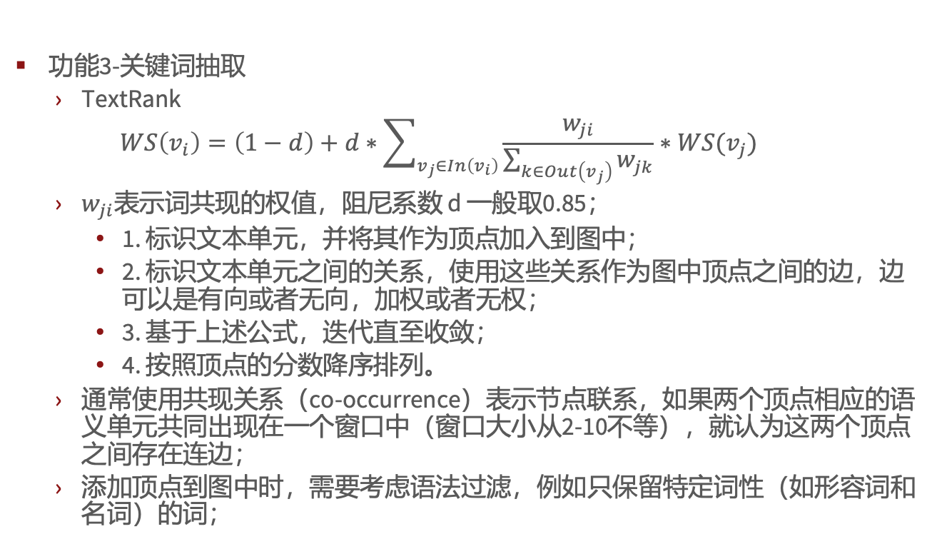
分词工具-jieba
功能3-关键词抽取
TextRank
$$WS\left(v_{i}\right)=\left(1−d\right)+d∗\sum_{v_{j}∈In\left(v_{i}\right)}{\frac{w_{ji}}{\sum_{k∈Out\left(v_{j}\right)}{w_{jk}}}}∗WS(v_{j})$$
$w_{ji}$表示词共现的权值，阻尼系数 d 一般取0.85；
1. 标识文本单元，并将其作为顶点加入到图中；
2. 标识文本单元之间的关系，使用这些关系作为图中顶点之间的边，边可以是有向或者无向，加权或者无权；
3. 基于上述公式，迭代直至收敛；
4. 按照顶点的分数降序排列。
通常使用共现关系（co-occurrence）表示节点联系，如果两个顶点相应的语义单元共同出现在一个窗口中（窗口大小从2-10不等），就认为这两个顶点之间存在连边；
添加顶点到图中时，需要考虑语法过滤，例如只保留特定词性（如形容词和名词）的词；

Slide 28
分词工具-jieba
功能3-关键词抽取
完整步骤：
1. 预处理，首先进行分词和词性标注，将单个word作为结点添加到图中；设置语法过滤器，将通过语法过滤器的词汇添加到图中；
2. 出现在一个窗口中的词汇之间相互形成一条边；
3. 基于上述公式，迭代直至收敛；一般迭代20-30次，迭代阈值设置为0.0001；
4. 根据顶点的分数降序排列，并输出指定个数的词汇作为可能的关键词；
5. 后处理，如果两个词汇在文本中前后连接，那么就将这两个词汇连接在一起，作为关键短语；

Slide 29
编程练习

